Slide 1
Оберіг
Підкова на щастя

Slide 2
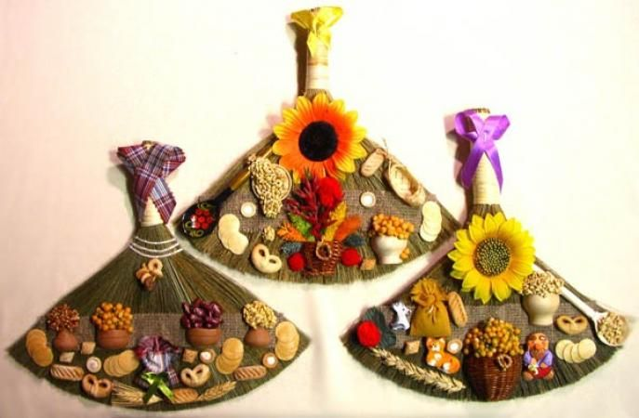
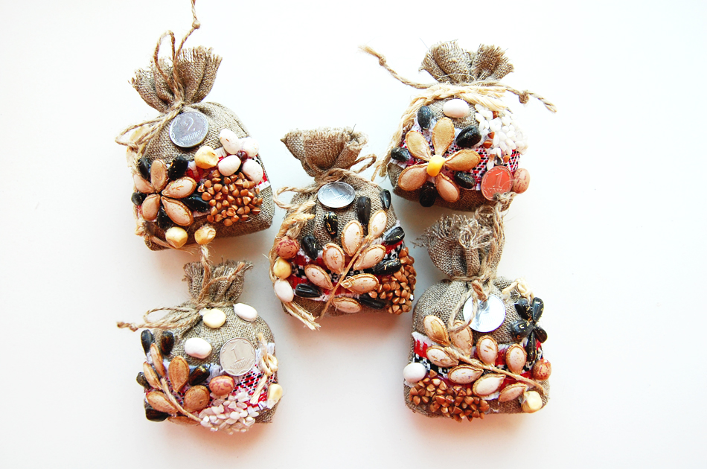
Оберіг — найдревніший амулет щастя і добробуту, чарівний предмет, що призначений захищати свого власника. Також вважається, що він може принести удачу, попередити про небезпеку, поліпшити стан здоров’я

Slide 3
Найчастіше обереги виготовляють з природних компонентів, що символізують для людини здоров’я, затишок в родині, любов та щастя.

Slide 4
За повір’ям :
Злаки - символ ситості, достатку.
Крупи як знак взаєморозуміння, миру в родині.
Зубчик часнику, цибулина захистять від нечистої сили.
Насіння соняшнику, гарбуза - для захисту та здоров'я діточок.
Кукурудза як символ продовження роду.
Лавр притягує успіх в справах, шана і повага в соціумі.
Пучок сухих трав уособлює довголіття.
Горошок, квасоля як символ фінансового благополуччя.
Мак символізує виконання задуманого.

Slide 5
Один із найбільш відомих талісманів на удачу — це підкова.

Slide 6
ПОВІР’Я
Якщо ви вирішите розташувати підкову вигином вниз, то:
ви примножите щастя — в будинку його буде повна чаша
вас очікує радість, розуміння, світ, забезпечення
злидні мешканцям будинку не страшна
Якщо закріпити підкову ріжками вниз, то:
гості і ви при вході в приміщення будете обсипані щастям
за іншими твердженнями, навпаки — з житла буде убувати щастя
ви отримаєте захист від лихого ока
негатив з дому буде поступово йти.

Slide 7
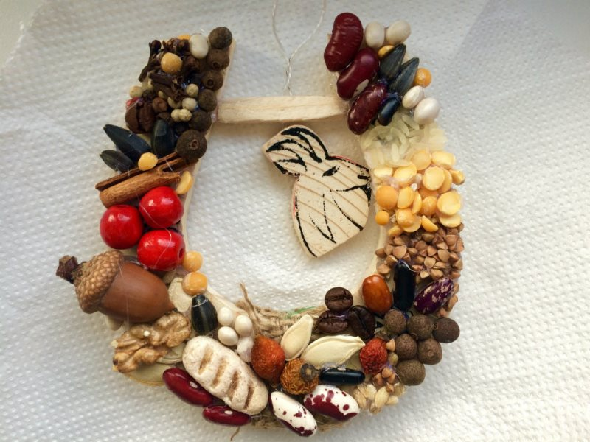
Як виготовити підкову – оберіг?

Slide 8
Крок 1
Виготовити шаблон

Slide 9
Крок 2
До заготовки прикріпити дріт

Slide 10
Крок 3
Оздоблюємо оберіг

Slide 11
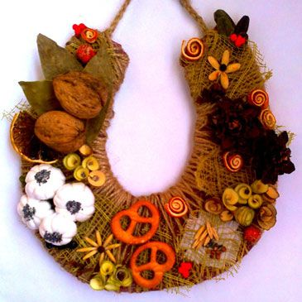
Оберіг готовий

Slide 12
Такий талісман не соромно подарувати своїм рідним та близьким .

